Slide 1
Luyện đọc
quay tít
con rết
kết quả
nhận xét
cháy khét
la hét
trái mít
hít thở
ríu rít
- Ngày Tết bà gói bánh tét.
- Chim sâu kêu ríu rít trên cây mít.

Slide 2



TIẾNG VIỆT 1
Trang 116,117

Slide 3

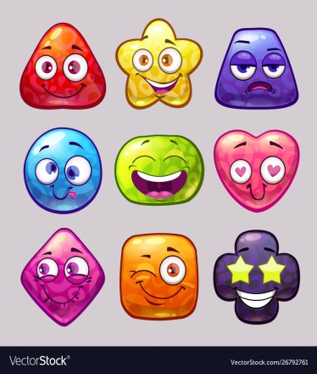




Khởi động
1

Slide 4
ríu rít
con rết
kết bạn

Slide 5
Nói 1 câu có từ quả mít

Slide 6


Slide 7
Tết đến thật gần.

Slide 8
líu ríu
con vẹt
bồ kết

Slide 9

Đây là đâu?

Slide 10

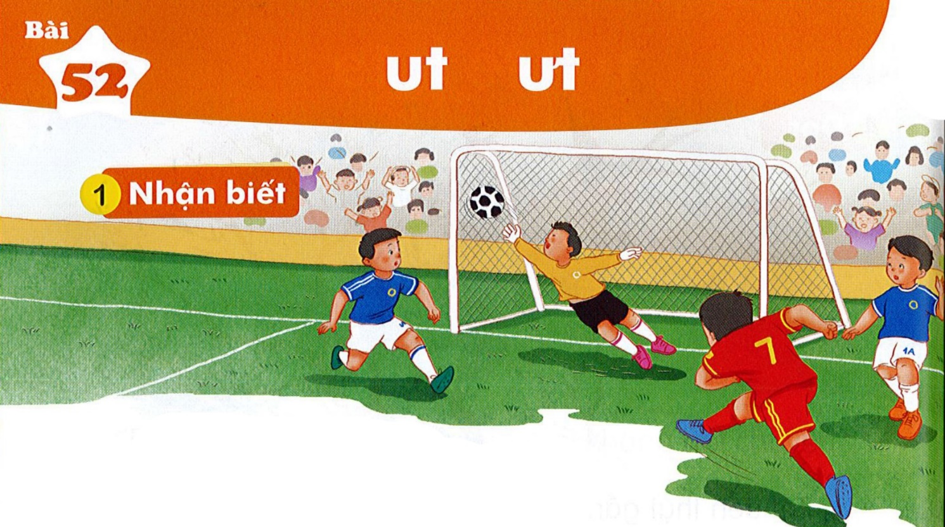
Bài
ut ưt
52
1
Nhận biết
ut
Cầu thủ số 7 thu hút
khán giả bằng một cú sút dứt điểm.
ut
ưt
Notes:
Thầy cô nên chiếu slide lên rồi mới chỉnh nhé. Nhìn lệch vậy chứ chiếu lên mới biết ạ

Slide 11
Đọc
3
ut
ưt
s
ut
sut
́

Slide 12
So sánh
u
ư
ut
t
t
ưt

Slide 13
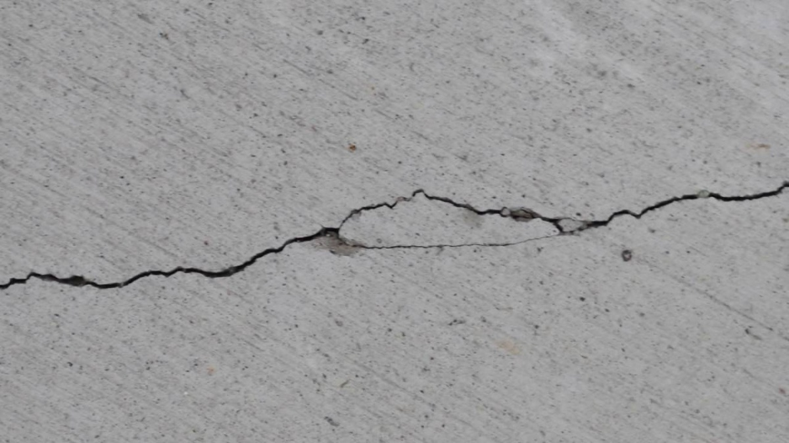
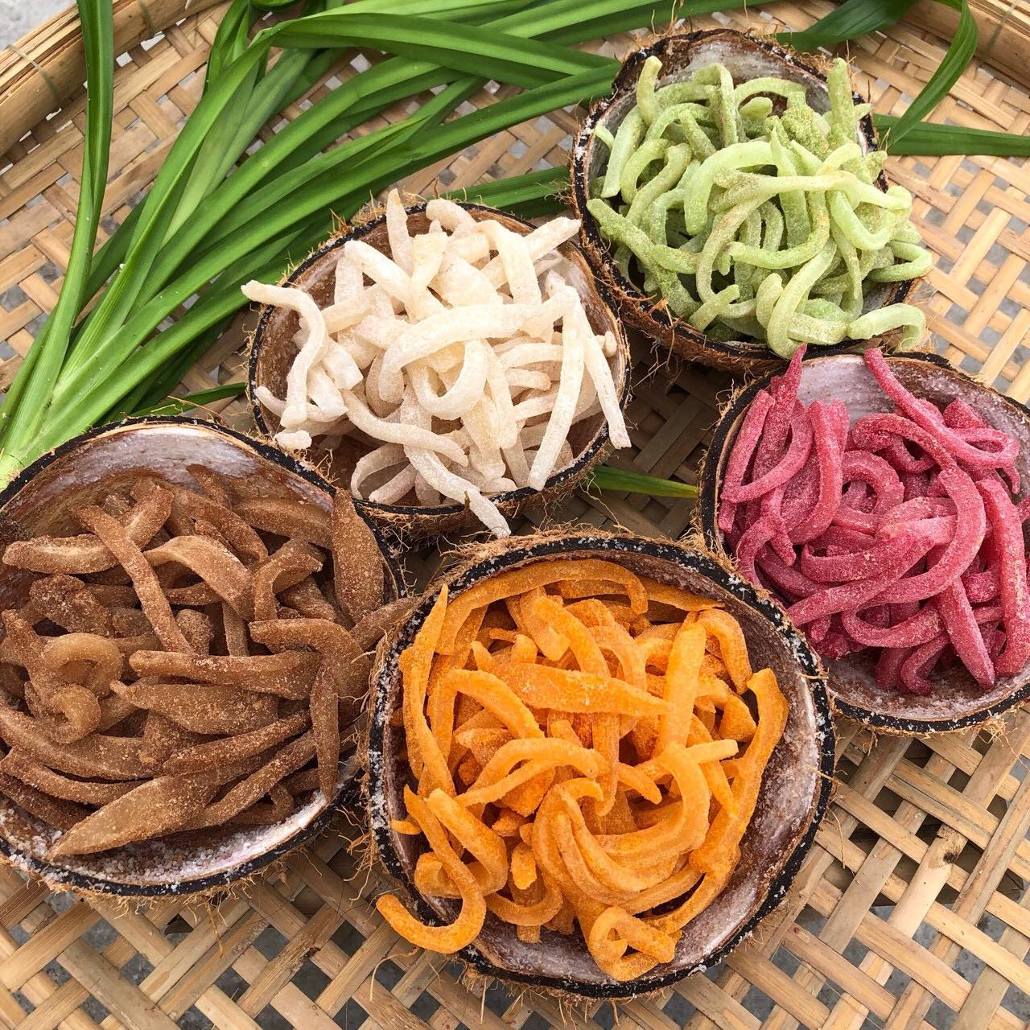
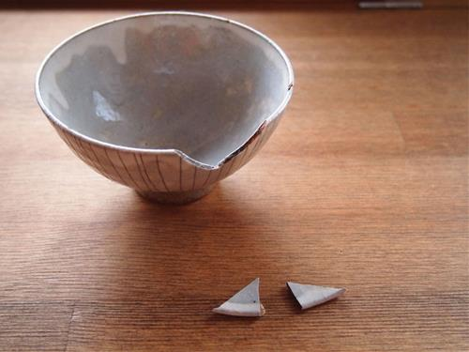
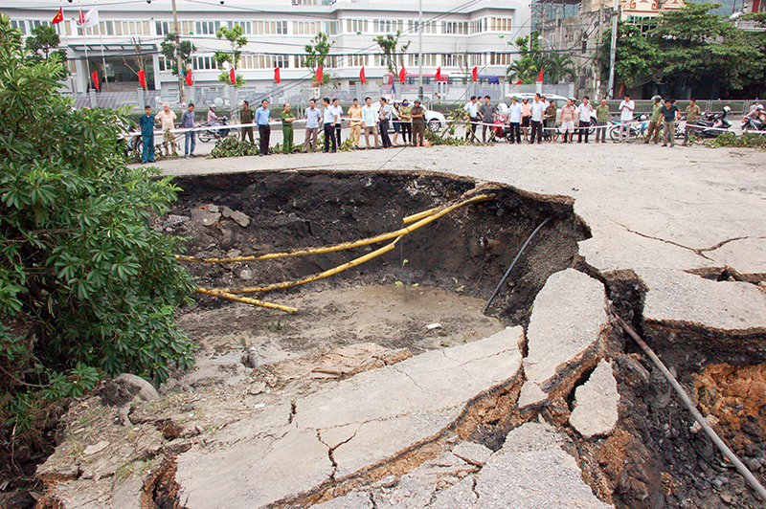
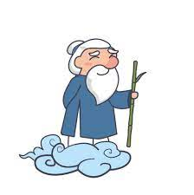
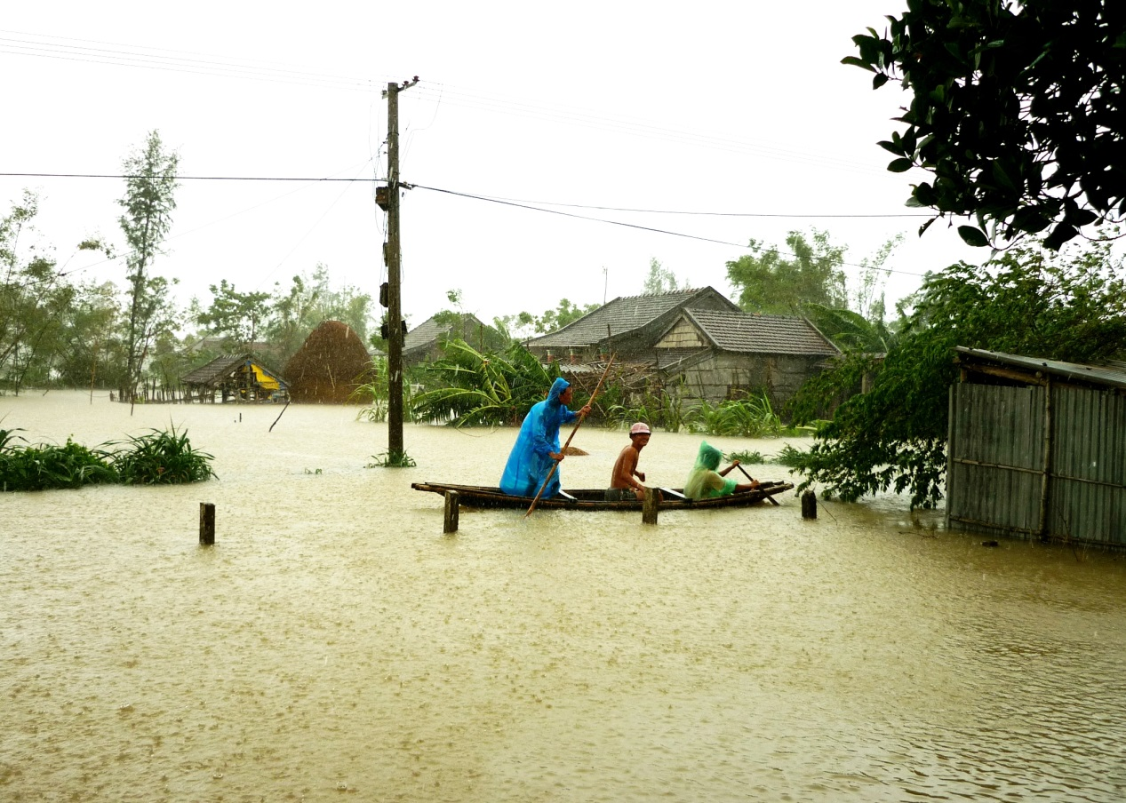
ut
ut
ut
ut
ưt
ưt
ưt
ưt
bụt
hụt
lụt
sụt
dứt
mứt
nứt
sứt

Slide 14

ut
bút chì
Notes:
Hay còn gọi là CHIM ĐA ĐA

Slide 15
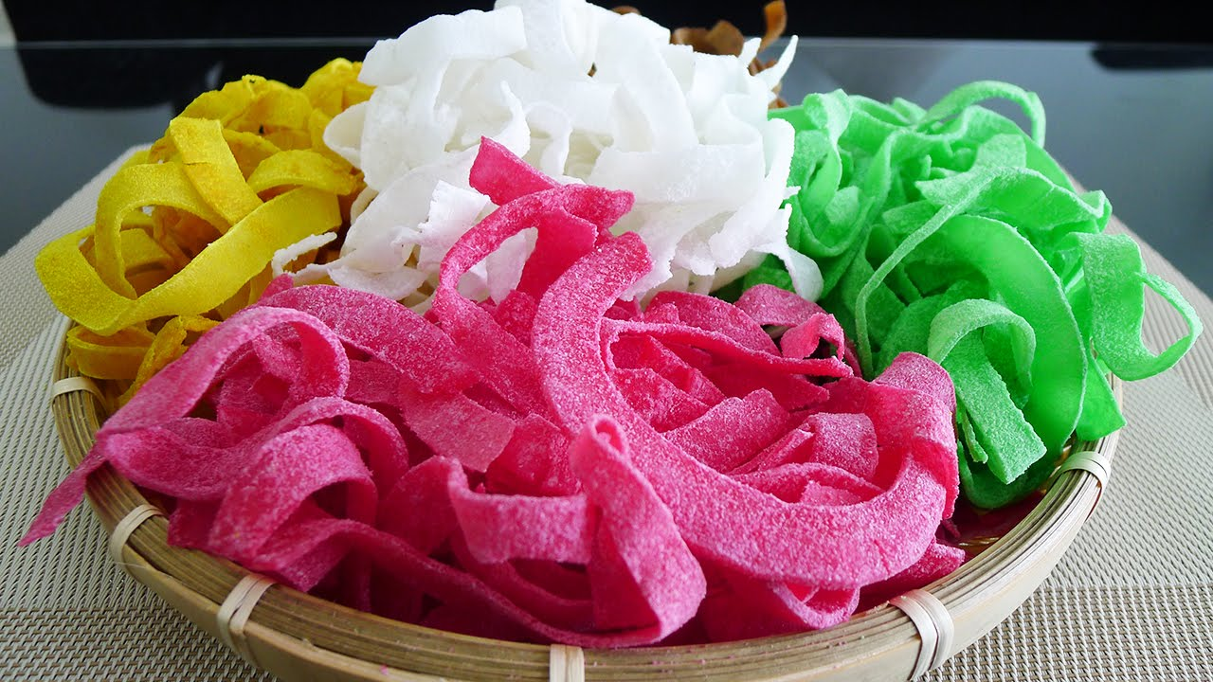
ưt
mứt dừa

Slide 16
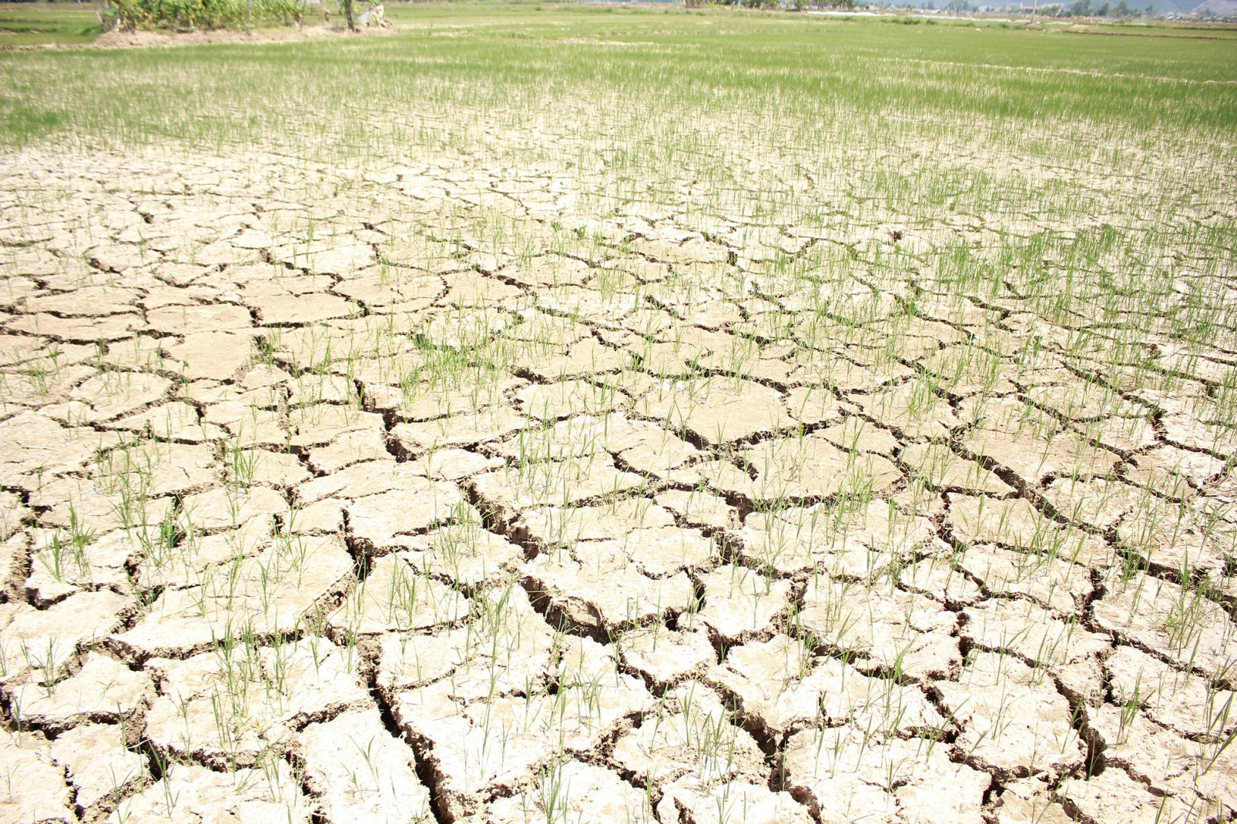
ưt
nứt nẻ

Slide 17


ut
bút chì
mứt dừa
nứt nẻ
ưt
ưt

Slide 18
ut
ưt
s
ut
sut
́
bụt
hụt
lụt
sụt
dứt
mứt
nứt
sứt
bút chì
mứt dừa
nứt nẻ
Notes:
Ôn lại

Slide 19
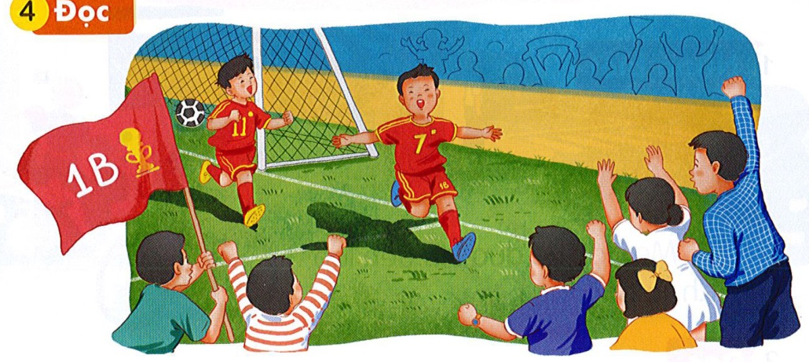
1
2
Trận đấu thật gay cấn. Lúc đầu, đội bạn chơi rất hay, đội nhà bị dẫn một bàn. Bất ngờ, cầu thủ số 7 sút xa, tỉ số là một đều. Phút chót, số 7 lại bứt phá ghi bàn. Khán giả hò reo, nhảy múa.
3
4
5
Notes:
Cát Bà: Huyện Cát Hải, TP Hải Phòng

Slide 20
sút xa
phút chót
bứt phá
Notes:
Luyện luôn từ khó đọc nhé!

Slide 21
Trận đấu thật gay cấn. Lúc đầu, đội bạn chơi rất hay, đội nhà bị dẫn một bàn. Bất ngờ, cầu thủ số 7 sút xa, tỉ số là một đều. Phút chót, số 7 lại bứt phá ghi bàn. Khán giả hò reo, nhảy múa.

Slide 22
Trận đấu thật gay cấn. Lúc đầu, đội bạn chơi rất hay, đội nhà bị dẫn một bàn. Bất ngờ, cầu thủ số 7 sút xa, tỉ số là một đều. Phút chót, số 7 lại bứt phá ghi bàn. Khán giả hò reo, nhảy múa.
Trận đấu thật ….
Trận đấu thật gay cấn.
Lúc đầu, đội nào bị dẫn một bàn?
Ai đã san bằng tỉ số cho đội nhà?
Cuối cùng, đội nào chiến thắng?
Khán giả làm gì để thể hiện vui mừng?

Slide 23

Thư giãn nào!

Slide 24
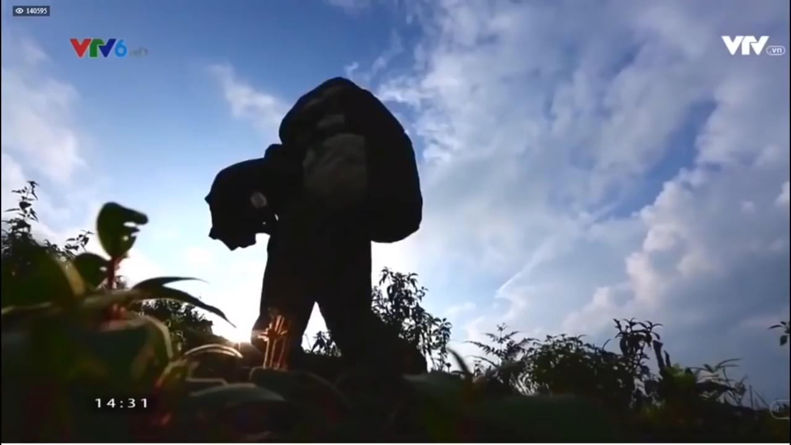

Slide 25
Hướng dẫn viết bảng
4
Ďt

Slide 26
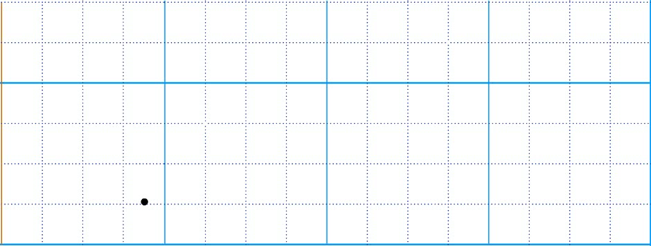


Slide 27
Ŕt

Slide 28
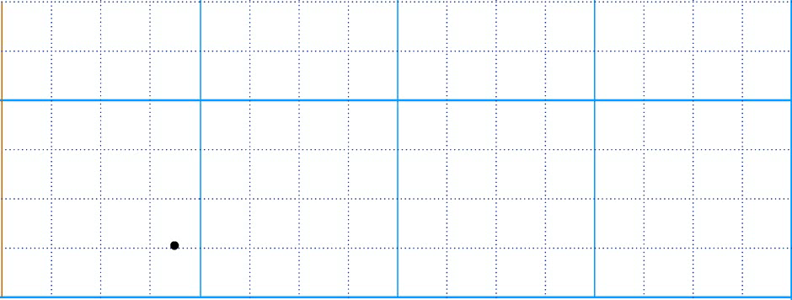

Slide 29
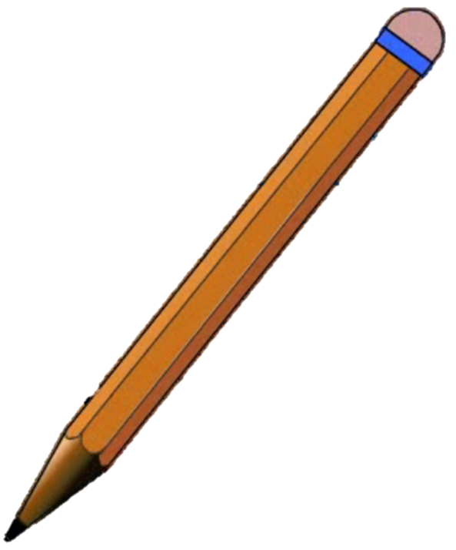

λǼt

Slide 30
jứt

Slide 31
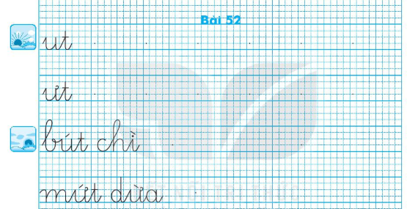
Viết vở
5

Slide 32



Slide 33
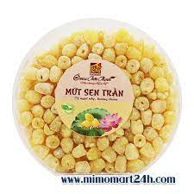


Tết nhà em có … sen.
mứt
quả
mứt
trái

Slide 34
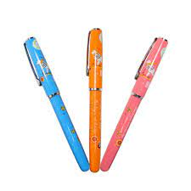
bút
Mẹ mua cho em … máy mới.
hộp
tẩy
bút

Slide 35
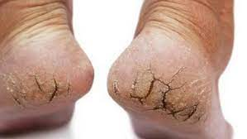
nứt
Bà em bị ….. nẻ chân.
nứt
đau
khô

Slide 36
Tìm tiếng, từ ngoài bài chứa tiếng có vần ut, ưt.
Mẫu:
- Tiếng có vần ut,ưt: bút, trút, nứt, vứt
- Từ có vần ut, ưt: hút bụi, sứt mẻ

Slide 37
Nói câu chứa tiếng có vần ut, ưt .
Mẫu:
- Mẹ mua trứng chim cút.
- Bé tập sút bóng.
- Bà làm mứt dừa.
- Mặt đất nứt nẻ.

Slide 38
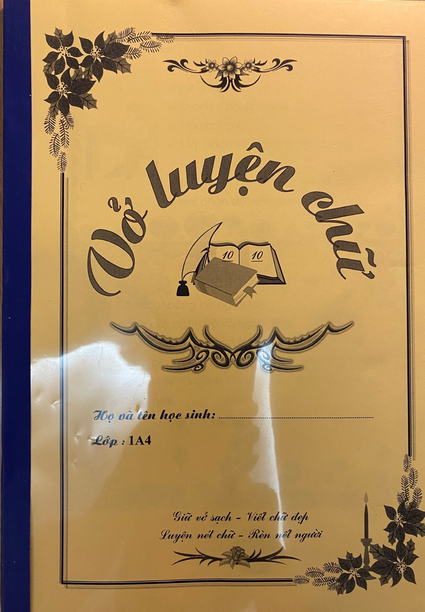
Các con cùng cô luyện viết nhé!

Slide 39
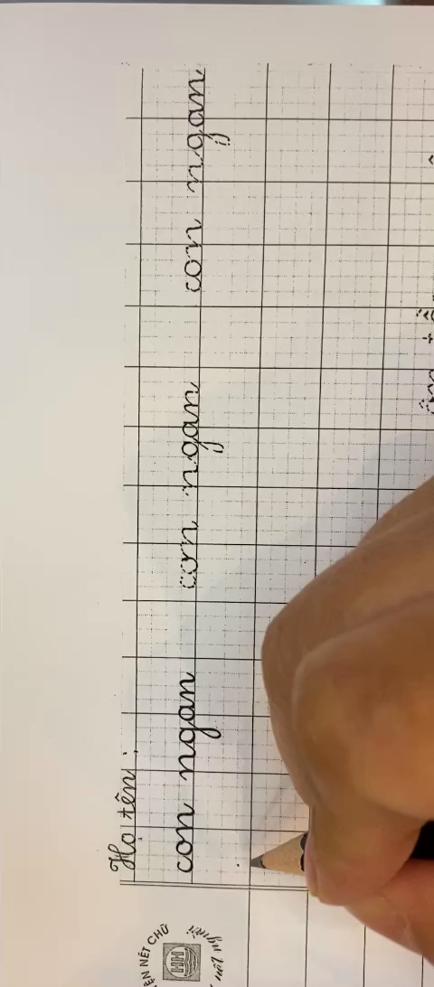

Slide 40
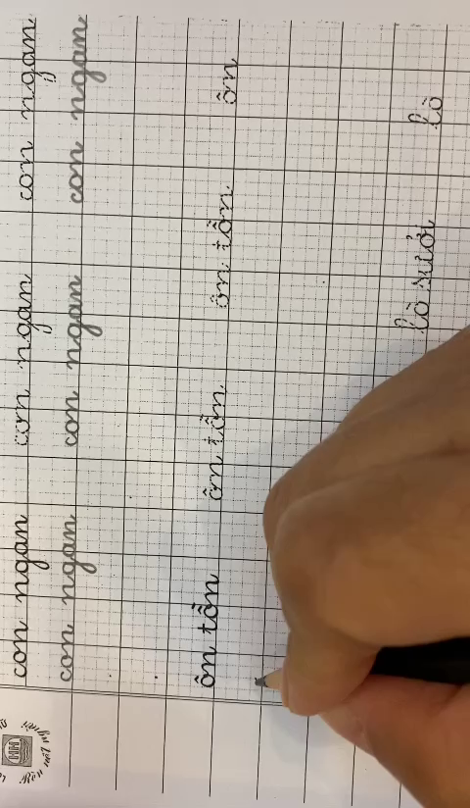

Slide 41
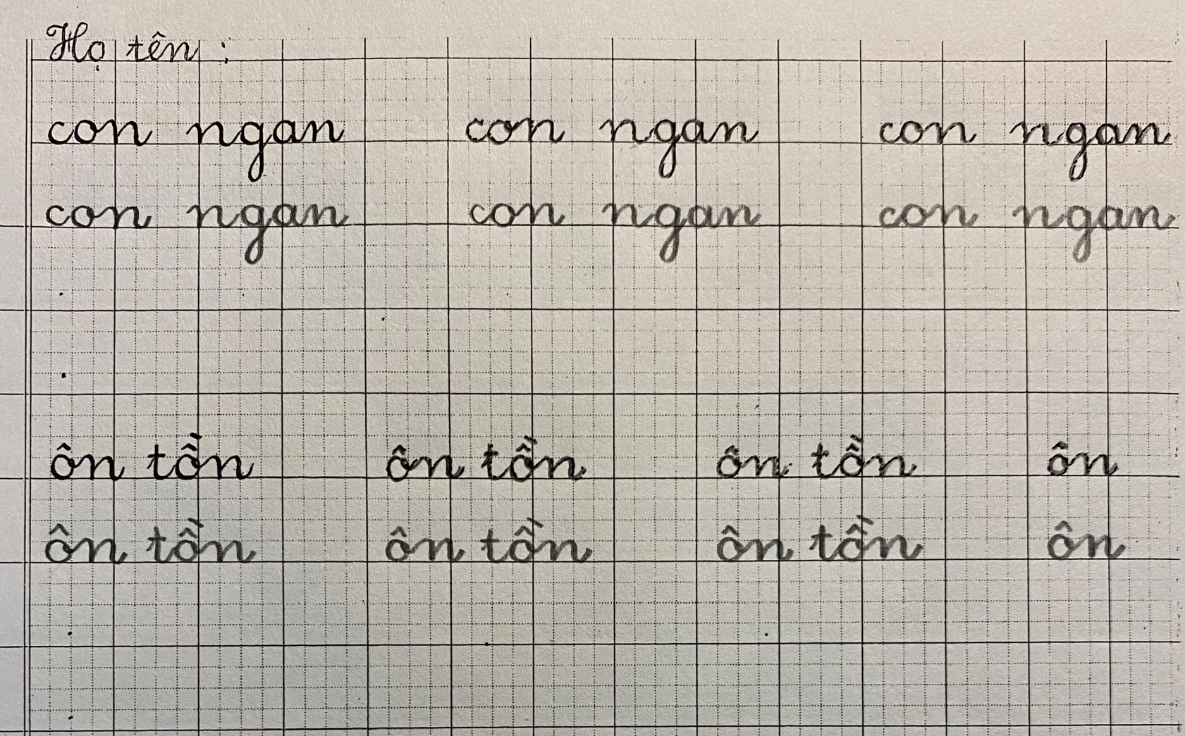

Slide 42
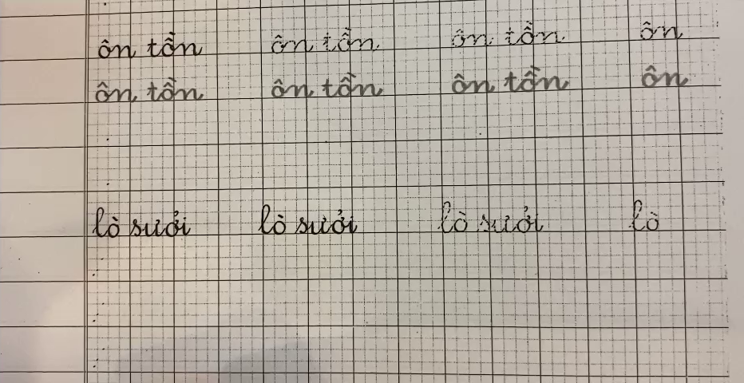

Slide 43
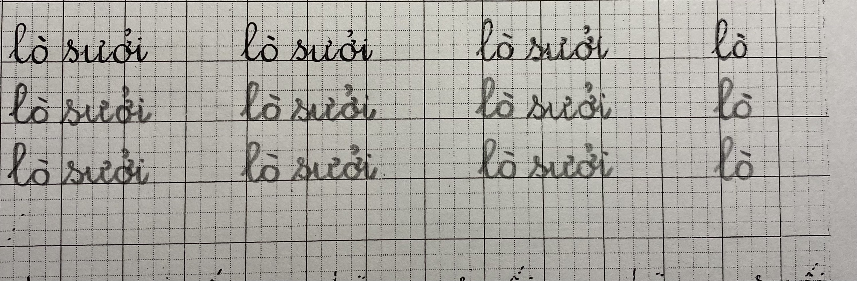

Slide 44
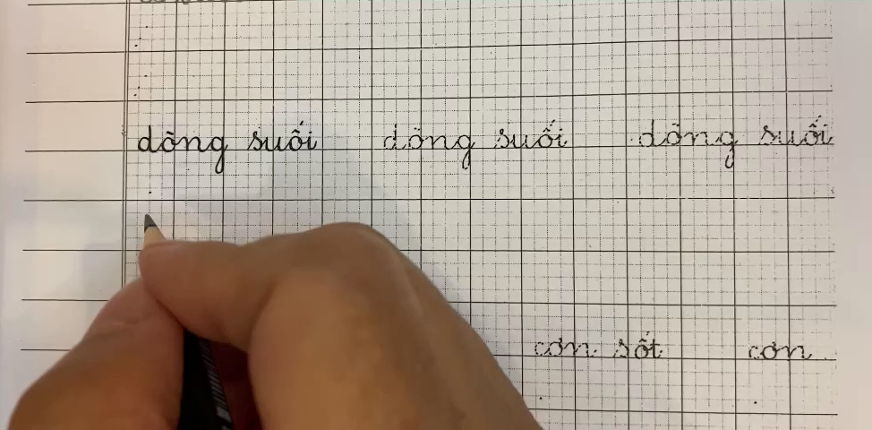

Slide 45
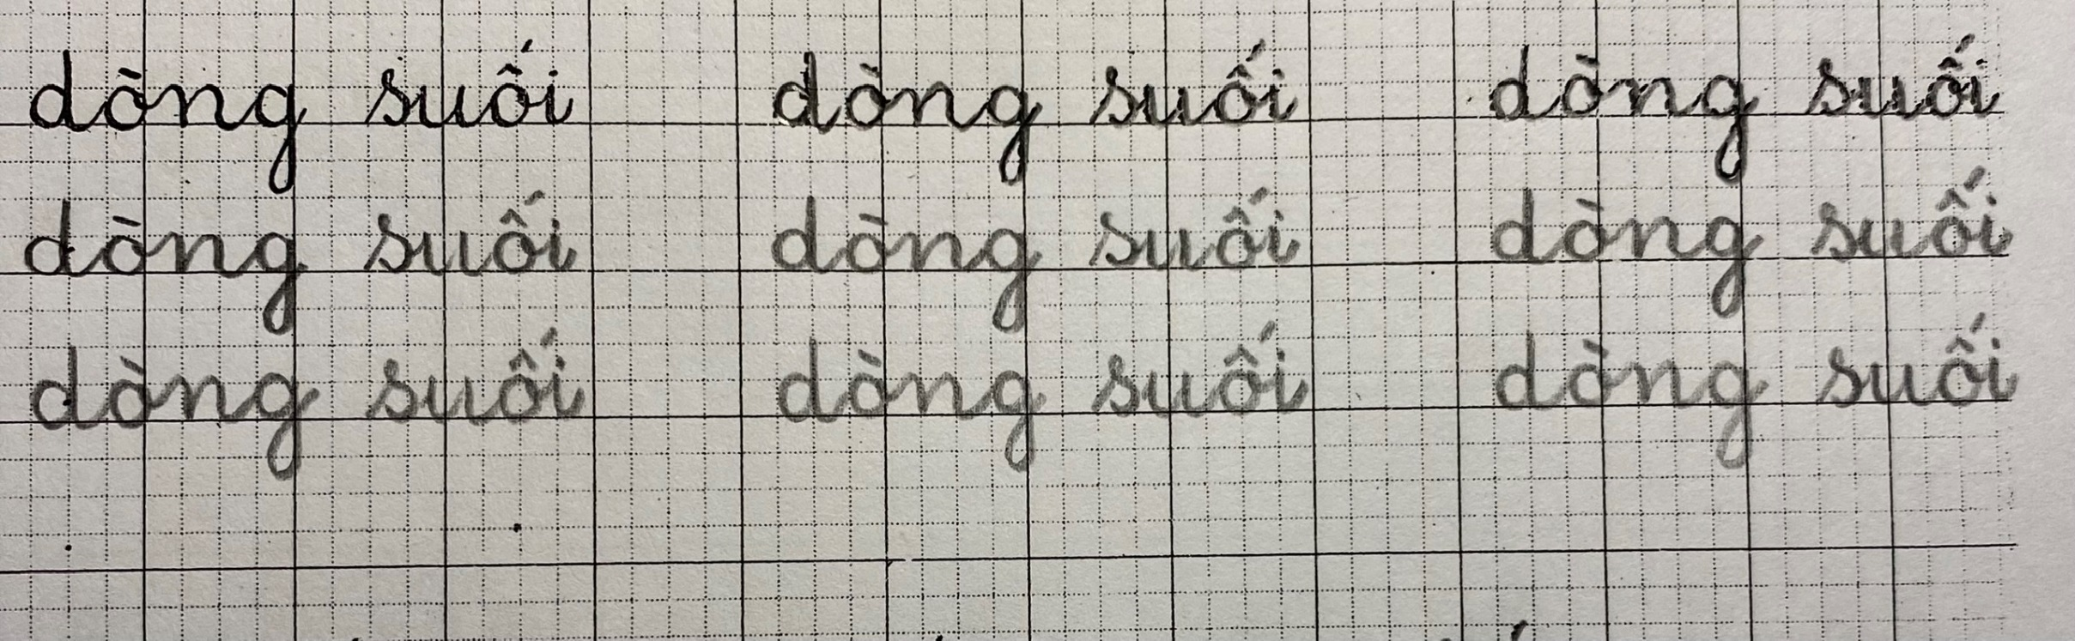

Slide 46
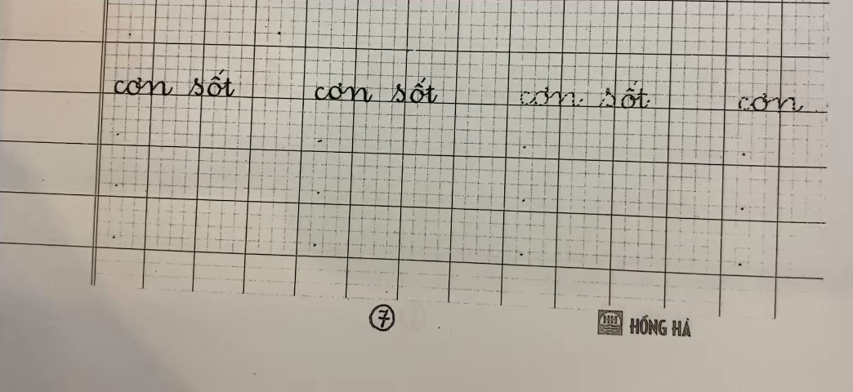

Slide 47
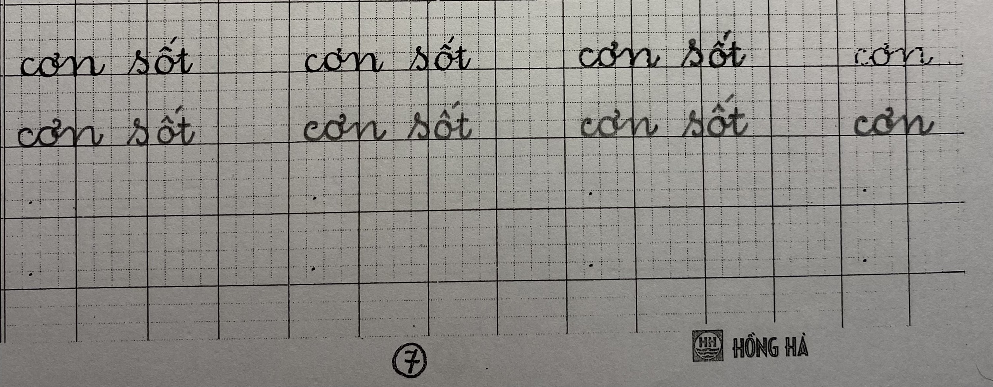

Slide 48
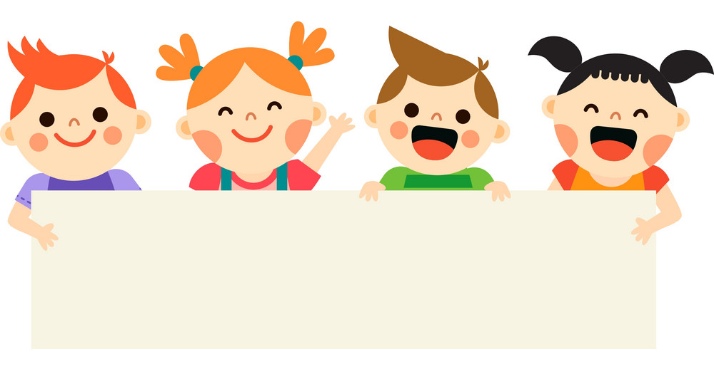
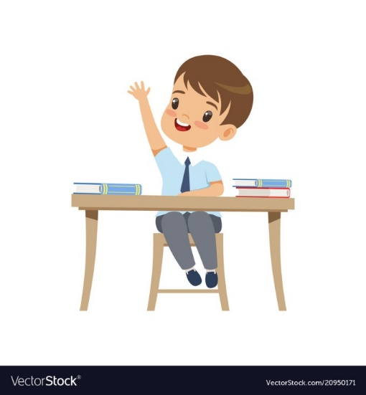

Dặn dò

Slide 49
Dặn dò bài tập ngày 30/11
Đọc lại bài 52 trong sách Tiếng Việt 1 và Vở luyện đọc. Khuyến khích các con đánh vần thầm, đọc trơn nhanh.
Hoàn thành vở BT Tiếng Việt trang 47, vở BT toán in trang 66-67. Hoàn thành trang 7 vở Luyện viết cỡ chữ nhỏ.( bìa màu vàng)
Tập chép theo bài mẫu cô giáo gửi( theo cỡ chữ nhỏ)

